Slide 1
Презентация к уроку по окружающему миру в 4 классе по программе « Начальная школа 21 века»
Автор: Тугушева Альфия Ахметсафеновна
учитель начальных классов

Slide 2
« Весь огромный мир вокруг меня , надо мной и подо мной полон неизведанных тайн. И я буду их открывать всю жизнь, потому что это самое интересное, самое увлекательное занятие в мире»
( Виталий Бианки)

Slide 3
Мы внимательные!
Мы старательные!
Мы всему научимся, все у нас получится!

Slide 4
Викторина
« тайга»

Slide 5
Какой лес называют тайгой ?
Хвойный

Slide 6
Какими хвойными породами деревьев богата тайга ?
Сосна ,ель, кедр, пихта , лиственница

Slide 7
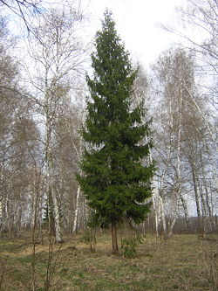
Узнай дерево
ель

Slide 8
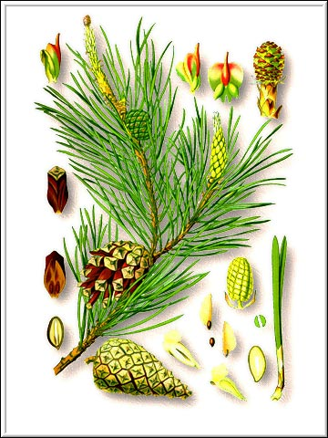
СОСНА

Slide 9
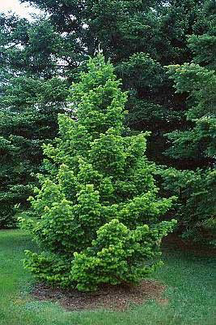
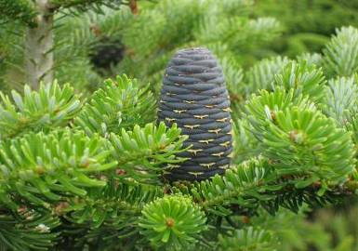
ПИХТА

Slide 10
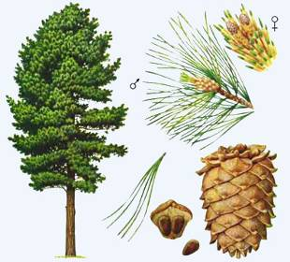
КЕДР

Slide 11
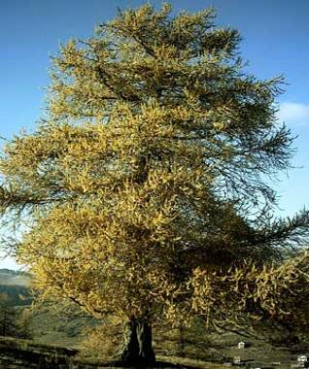
ЛИСТВЕННИЦА

Slide 12
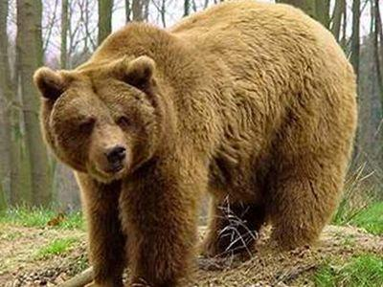
Узнай животное
Его называют хозяином тайги

Slide 13
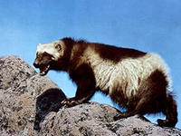
росомаха
Это животное может убить добычу, которая превышает ее размеры в 5 раз, правда при условии достаточно глубокого снежного покрова, где крупные животные вязнут. Хищник охотится на северных оленей, косуль, маралов и даже лосей

Slide 14
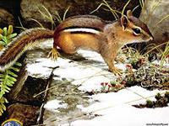
Бурундук
близкий родственник белки. Это маленький подвижный зверек с нарядной шубкой и пушистым хвостом. Окрашен он в светло серый или рыжий цвет с пятью продольными черными, четко выделяющимися полосами

Slide 15
Известный заповедник зоны тайги
Пинежский заповедник

Slide 16
МОЛОДЦЫ !

Slide 17
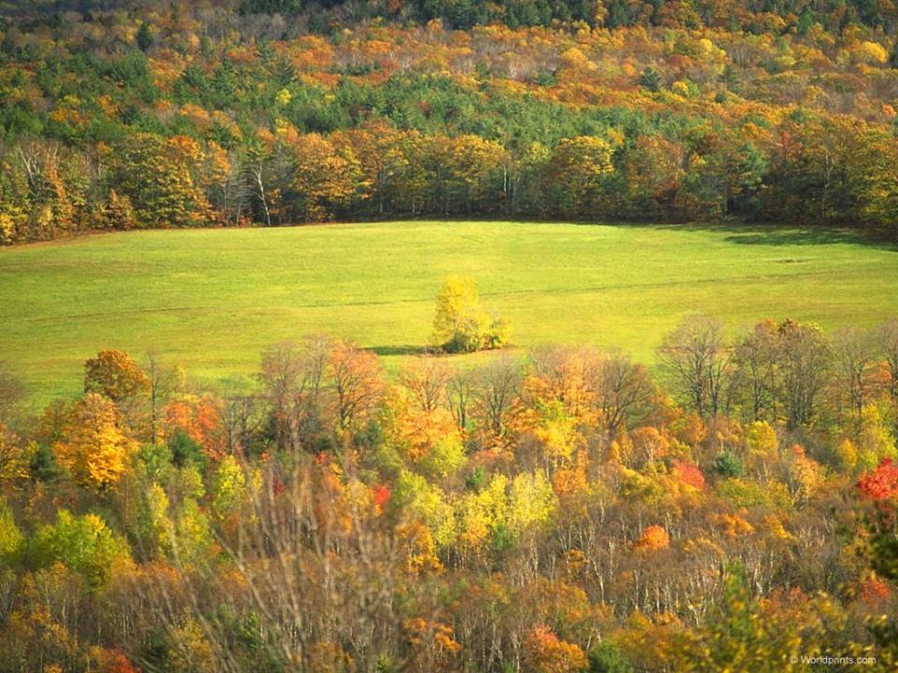
Тема урока
« Смешанный лес»

Slide 18
зона смешанных лесов
ПЛАН
-месторасположение
- климат
- растительный мир
- животные
- лес и человек
- экологические проблемы и охрана лесов

Slide 19
ЦЕЛИ УРОКА :
познакомиться с географическим положением зоны смешанных лесов;
растительным и животным миром;
формировать экологическую культуру, бережное отношение к природе.

Slide 20
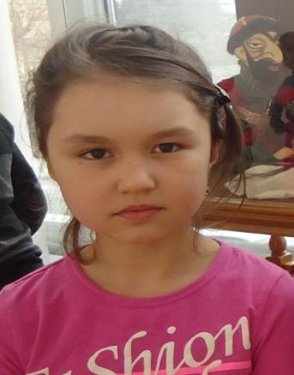
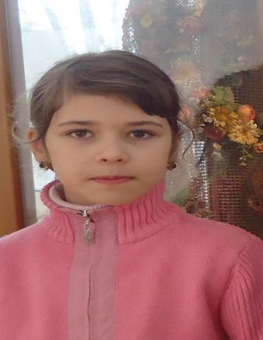
1- синоптики раскроют нам природные и климатические особенности лесной зоны.

Slide 21
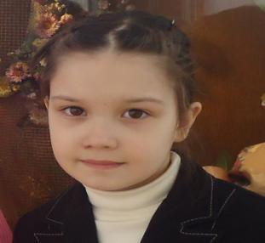
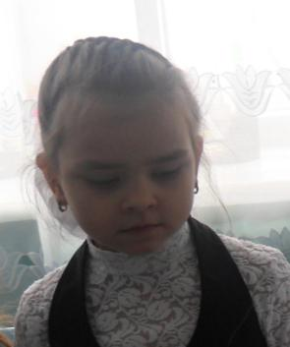
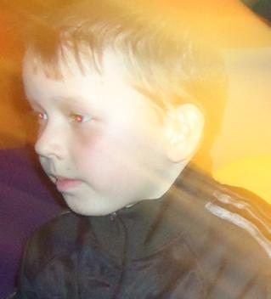
2 - ботаники постараются открыть нам тайны царства растений.

Slide 22
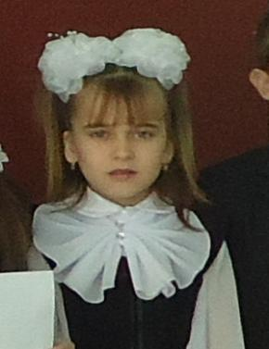
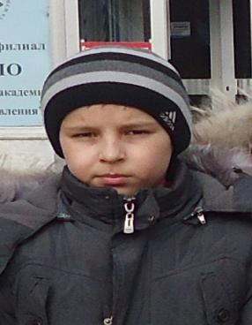
3 - зоологи расскажут о многообразии животного мира.

Slide 23
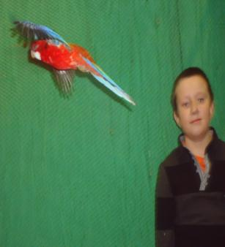
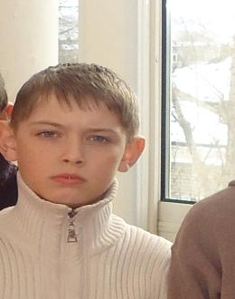
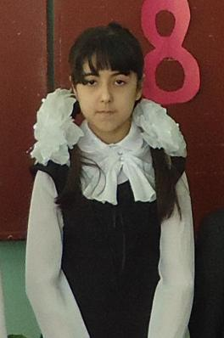
4 - экологи осветят проблемы, с которыми сталкиваются жители лесной полосы

Slide 26
Составь цепь питания

Slide 27
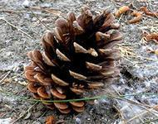
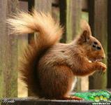
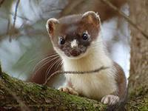
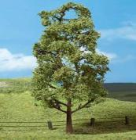
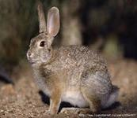
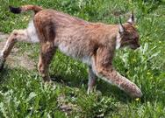
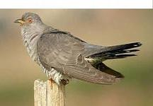
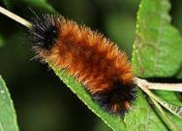

Slide 28
Самостоятельная работа с проверкой по эталону
Тест « Смешанный лес»

Slide 29
Самопроверка
1 - 1
2 - 1
3 - 4
4 - 3
5 - 1

Slide 30
ЦЕЛИ УРОКА :
познакомиться с географическим положением зоны смешанных лесов;
растительным и животным миром;
формировать экологическую культуру, бережное отношение к природе.

Slide 31
Домашнее задание
1. Прочитать материал в учебнике на стр 21-23
2. Подготовить мини – сообщения или презентации на темы (по выбору):» История одного дерева» ; « Удивительное животное»

Slide 32




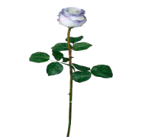

Есть одна планета-сад
В этом космосе холодном.
Только здесь леса шумят,
Птиц скликая перелётных,
Лишь на ней одной цветут,
Ландыши в траве зелёной,
И стрекозы только тут
В речку смотрят удивлённо.
Береги свою планету –
Ведь другой, похожей, нету!

Slide 39


